Slide 1
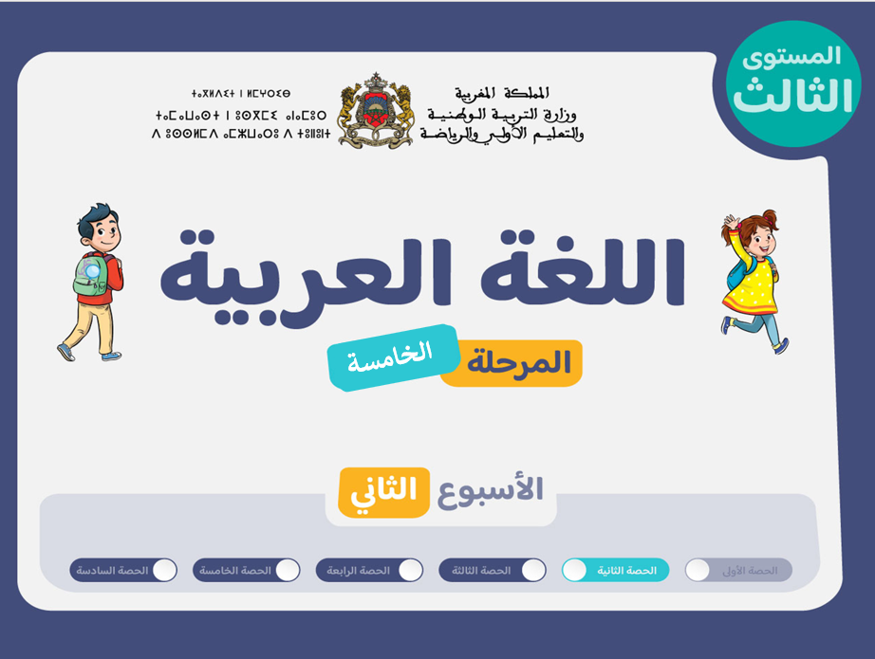

Slide 2






تعيين تلميذ(ة) للإجابة.
توجيهات و شرح التعليمات.
عرض فيديو.
المرور بين الصفوف للمساعدة
و تصحيح الإنجازات.
عمل في ثنائيات.
نهاية الشريط، المرور إلى الشريحة الموالية.

Slide 3

تنظيم حصص الأسبوع
اليوم 4 -
اليوم1 -
أنشطة اعتيادية (10د).
ورشة القراءة: استثمار النص 50د.
إملاء (25د).
أنشطة اعتيادية (10د).
معجم (25د).
ورشة الاستماع والتحدث (30د).
الكلمات البصرية+ القراءة المشتركة(20د) .
اليوم 5 -
اليوم 2 -
أنشطة اعتيادية (10د)
ورشة القراءة (40د)
التعبير الكتابي (35د)
أنشطة اعتيادية (10د).
ورشة الاستماع والتحدث 30د).
ورشة القراءة (45د).
اليوم 6 -
اليوم 3 -
أنشطة اعتيادية (10د)
ورشة القراءة: الطلاقة و الفهم (30د)
استماع و تحدث: توليف (15د)
التعبير الكتابي: (30د)
أنشطة اعتيادية (10د).
ورشة الاستماع والتحدث (30د).
ورشة القراءة (45د).
Révision
Lecture offerte

Slide 4







هيكلة حصة اليوم
- 01 النشاط الاعتيادي
طلاقة.
- 02 الاستماع والتحدث
قطرة ماء: توظيف الفعل الكلام «أنهى وأنبه» والتحدث انطلاقا من مشاهد جديدة.
- 03قراءة: كنز الطبيعة (الجزء 2):
  التوقع والتحقق.
  القراءات الفردية.
  الفهم العام.

Slide 5

عند نهاية الحصة
على الأقل % 80 من المتعلمين سيكونون قادرين على:
توظيف الفعل الكلامي « أنهى وأنبه» وأخذ الكلمة للتحدث انطلاقا من مشاهد جديدة؛
توقع مضمون النص «كنز الطبيعة (الجزء 2)» والتحقق منه، قراءة بطلاقة وبشكل معبر.
الفهم العام من خلال الإجابة عن أسئلة الفهم العام.

Slide 6

افتتاح الحصة
افتتاح الحصة
ترحيب
تدبير السلوك
طلاقة

Slide 7



مرحبا بكم. سننطلق في حصة اللغة العربية .
اختــتام الحــصة
قراءة
استـماع وتحدث
افتتاح الحصة

Slide 8



قبل أن نبدأ حصة اليوم نتذكر شروط الحصول على نجمة التميز.
اختــتام الحــصة
قراءة
استماع وتحدث
افتتاح الحصة
أَطْلُبُ تَوْضيحاً إِذا لَمْ أَفْهَمْ.
أُقَدِّمُ ٱلْإِجابَةَ في جُمْلَةٍ تامَّةٍ.

Slide 9


ضعوا اللوحة والكراسة في القمطر.
اختــتام الحــصة
قراءة
استـماع وتحدث
افتتاح الحصة

Slide 10
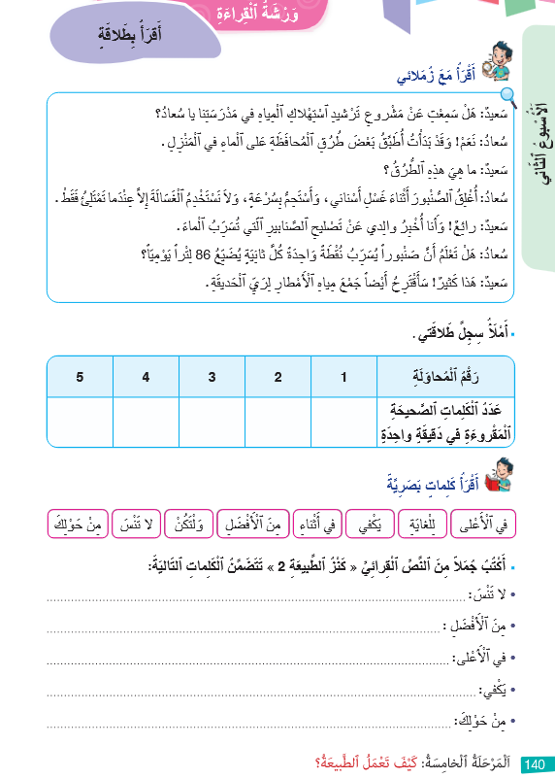

نبدأ بالواجب المنزلي. سأعين من يقرأ الجمل التي وجدها؟ نبدأ بـ (لا تنس).
تشجيع المتعلمين الذين قرأوا النص واستخرجوا الجمل.
اختــتام الحــصة
قراءة
استـماع وتحدث
افتتاح الحصة

Slide 11
نواصل التدرب على قراءة فقرة بدقة وسرعة. سأسحب 5أسماء. أنادي على التلميذ الأول.
اختــتام الحــصة
قراءة
استـماع وتحدث
افتتاح الحصة
ما إِنْ حَلَّ ٱلصَّيفُ حتّى شَرَعَتِ ٱلنَّمْلَةُ في ٱلْعَمَلِ بِنَشاطٍ، كانَتْ تَصْحو مُبَكِّراً لِتَسْتَمْتِعَ بِجَمْعِ ٱلْحُبوبِ وَقِطَعِ ٱلطَّعامِ، لِتَضَعَها في مَخْزَنِ بَيْتِها ٱسْتِعْداداً لِفَصْلِ ٱلشِّتاءِ.
وَسَطَ ٱلسَّنابِلِ ٱلصَّفْراءِ وَٱلْمَحْصولِ ٱلْوَفيرِ، وَتَحْتَ ضَوْءِ ٱلشَّمْسِ ٱلسّاطِعَةِ، رَفَعَتِ ٱلنَّمْلَةُ رَأْسَها وَقالَتْ: «اَلْحَمْدُ لِلَّهِ عَلى ٱلْأَمْطارِ ٱلَّتي تَهاطَلَتْ في ٱلشِّتاءِ ٱلْماضي، فَبِفَضْلِها نَمَتِ ٱلنَّباتاتُ، وَكَثُرَتِ ٱلْحُبوبُ، وَوَجَدْنا غِذاءً كافِياً.»

Slide 12

أبطال الطلاقة اليوم هم ...........................................................................
اختــتام الحــصة
قراءة
استـماع وتحدث
افتتاح الحصة
تَحَدّي ٱلطَّلاقَةِ

Slide 13
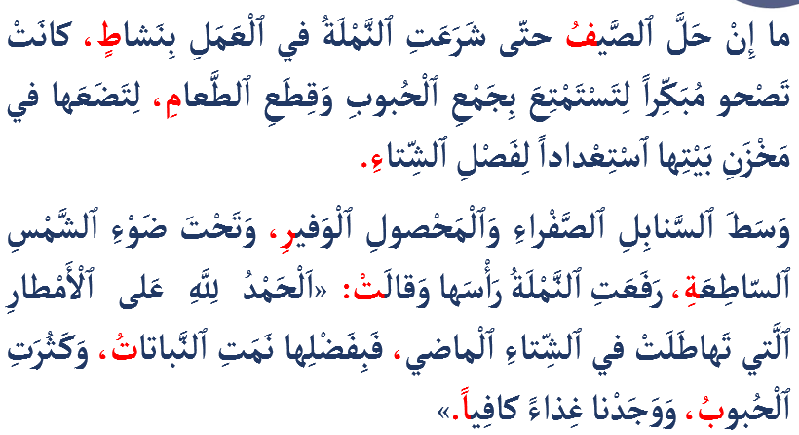
سأتحقق من فهمكم للفقرة. من يقرأ السؤال؟ فكروا. -من يجيب؟
اختــتام الحــصة
قراءة
استـماع وتحدث
معــــــــــجم
افتتاح الحصة
ما ٱلَّذي يَدُلُّ عَلى أَنَّ ٱلنَّمْلَةَ لَمْ تَكُنْ تَتَضايَقُ مِنَ ٱلْعَمَلِ؟

Slide 14
انتبهوا للتصحيح.
اختــتام الحــصة
قراءة
استـماع وتحدث
معــــــــــجم
افتتاح الحصة
اَلَّذي يَدُلُّ عَلى أَنَّ ٱلنَّمْلَةَ لَمْ تَكُنْ تَتَضايَقُ مِنَ ٱلْعَمَلِ قَوْلُ ٱلْكاتِبِ: لِتَسْتَمْتِعَ بِجَمْعِ ٱلْحُبوبِ ...

Slide 15
استماع وتحدث
استماع وتحدث
قطرة ماء: توظيف الفعل الكلامي «أنهى وأنبه» وأخذ الكلمة للتحدث انطلاقا من مشاهد جديدة.

Slide 16
اليوم ستواصلون التدرب على التحدث بلغة عربية فصيحة بهدف النهي أو التنبيه.
اختــتام الحــصة
قراءة
استـماع وتحدث
افتتاح الحصة
قَطْرَةُ ماءٍ

Slide 17

من يذكر مواقف عاشها استعمل فيها النهي أو التنبيه؟
اختــتام الحــصة
قراءة
استـماع وتحدث
افتتاح الحصة
مواقِفُ عِشْتُها كانَ فيها نَهْيٌ أَوْ تَنْبيهٌ.

Slide 18
ستواصلون التدرب على الشرح والتفسير في حوار. سأقدم حوارا رفقة التلميذ ...
اختــتام الحــصة
قراءة
استـماع وتحدث
افتتاح الحصة
أُنْصِتُ لِلْحِوارِ

Slide 19
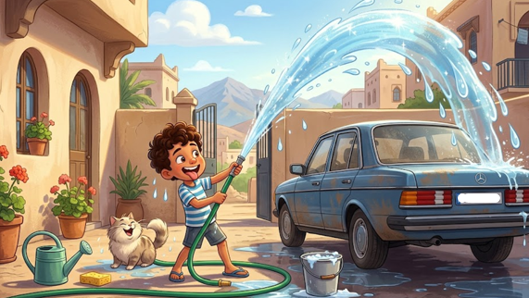
رأت فاطِمَةُ أحمد يضيع الماء تاركا خرطوم الماء مفتوحا فدار بينهما الحوار التالي. أنصتوا
اختــتام الحــصة
قراءة
استـماع وتحدث
افتتاح الحصة

Slide 20


الحوار
اختــتام الحــصة
قراءة
استـماع وتحدث
افتتاح الحصة
لا تُبَذِّرِ ٱلْماءَ يا أَحْمَدُ!
لكِنَّ ٱلْماءَ مَوْجودٌ بِوَفْرَةٍ.
أَلا تَعْلَمُ أَنَّ هُناكَ قُرىً وَمُدُناً تُعاني مِنْ قِلَّةِ ٱلْماءِ؟
آسِفٌ يا فاطِمَةُ! أَعِدُكِ، سَأُحافِظُ على ٱلْماءِ.
لا تَنْسَ إِذاً أَنْ تُغْلِقَ ٱلصُّنْبورَ!

Slide 21
بعد الإنصات للحوار، ما السلوك الذي نبهت ونهت عنه فاطمة أحمد؟
اختــتام الحــصة
قراءة
استـماع وتحدث
افتتاح الحصة
لا تُبَذِّرِ ٱلْماءَ يا أَحْمَدُ!
لكِنَّ ٱلْماءَ مَوْجودٌ بِوَفْرَةٍ.
أَلا تَعْلَمُ أَنَّ هُناكَ قُرىً وَمُدُناً تُعاني مِنْ قِلَّةِ ٱلْماءِ؟
آسِفٌ يا فاطِمَةُ! أَعِدُكِ، سَأُحافِظُ على ٱلْماءِ.
لا تَنْسَ أَنْ تُغْلِقَ ٱلصُّنْبورَ!

Slide 22
الآن دوركم، ستتحاورون باستعمال هذه العبارات.
اختــتام الحــصة
قراءة
استـماع وتحدث
افتتاح الحصة
لا تُبَذِّرِ ٱلْماءَ يا أَحْمَدُ!
لكِنَّ ٱلْماءَ مَوْجودٌ بِوَفْرَةٍ.
أَلا تَعْلَمُ أَنَّ هُناكَ قُرىً وَمُدُناً تُعاني مِنْ قِلَّةِ ٱلْماءِ؟
آسِفٌ يا فاطِمَةُ! أَعِدُكِ، سَأُحافِظُ على ٱلْماءِ.
لا تَنْسَ أَنْ تُغْلِقَ ٱلصُّنْبورَ!

Slide 23

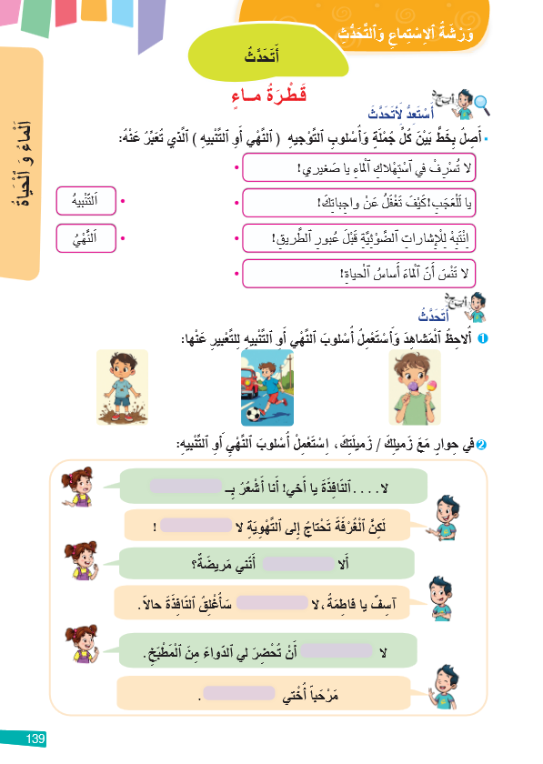
خذوا الكراسة ص 139. من يقرأ التعليمة؟ ما المطلوب؟ أنجزوا بشكل ثنائي. (دقيقتان).
يشرح الأستاذ الموقف قبل الإنجاز. الموقف: فتاة تنهى الطفل عن فتح النافذة وتنبهه إلى أنها مريضة ...
اختــتام الحــصة
قراءة
استـماع وتحدث
افتتاح الحصة

Slide 24
سأعين ثنائيا لعرض الحوار. سيشارك الجميع. انتبهوا. (ثنائيان أو ثلاثة).
اختــتام الحــصة
قراءة
استـماع وتحدث
افتتاح الحصة
لكِنَّ ٱلْغُرْفَةَ تَحْتاجُ إِلى ٱلتَّهْوِيَةِ لا ............
لا ........ يا أخي! أَنا أَشْعُرُ بِـ ................
أَلا ..............أَنَّني مَريضَةٌ؟
آسِفٌ يا فاطِمَةُ، سَأُغْلِقُ ٱلنّافِذَةَ حالاً.
لا ........ أَنْ تُحْضِرَ لي ٱلدَّواءَ مِنَ ٱلْمَطْبَخِ!
مَرْحَباً.

Slide 25
هذا جواب آخر. من يقرأ الحوار؟ أنت فاطمة وأنت أحمد.
اختــتام الحــصة
قراءة
استـماع وتحدث
افتتاح الحصة
لكِنَّ ٱلْغُرْفَةَ تَحْتاجُ إِلى ٱلتَّهْوِيَةِ لا إِلى إِغْلاقِ النَّوافِذِ.
لا تَفْتَحِ النّافِذَةَ يا أخي! أَنا أَشْعُرُ بِـالبَرْدِ.
أَلا تَعْلَمُ أَنَّني مَريضَةٌ؟
آسِفٌ يا فاطِمَةُ، سَأُغْلِقُ ٱلنّافِذَةَ حالاً.
وَلا تَنْسَ أَنْ تُحْضِرَ لي ٱلدَّواءَ مِنَ ٱلْمَطْبَخِ!
مَرْحَباً أُخْتي.

Slide 26
أحسنتم. نمر إلى التحدث انطلاقا من مشاهد جديدة.
اختــتام الحــصة
قراءة
استـماع وتحدث
افتتاح الحصة
اَلتَّحَدُّثُ ٱنْطِلاقاً مِنْ مَشاهِدَ جَديدَةٍ

Slide 27
لنتذكر الحكاية. سأعرض عليكم مشاهد وأنتم تتذكرون أحداثها. سأرى من استطاع تذكر كل الحكاية.
اختــتام الحــصة
قراءة
استـماع وتحدث
افتتاح الحصة
تَذَكُّرُ ٱلْحِكايَةِ

Slide 28
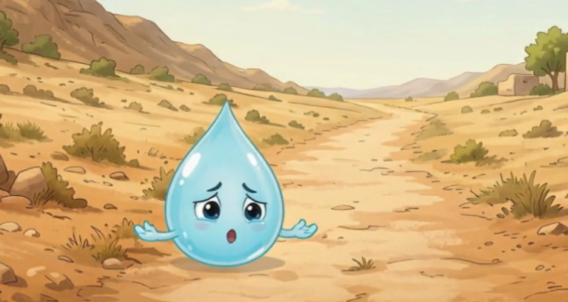



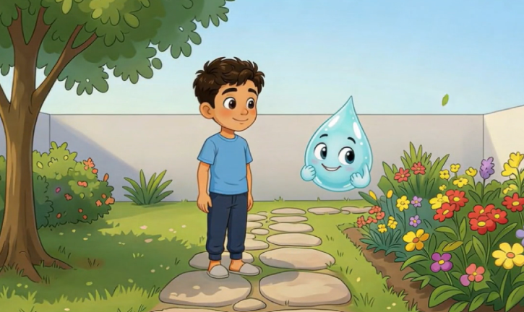

هذه مشاهد الحكاية. من يسرد الحكاية؟ أمامكم دقيقة للتفكير.
اختــتام الحــصة
قراءة
استـماع وتحدث
افتتاح الحصة

Slide 29
أحسنتم ،نمر الآن إلى تشخيص مقاطع الحكاية. نحتاج لمن يشخص دور: القطرة، حسام.
اختــتام الحــصة
قراءة
استـماع وتحدث
افتتاح الحصة
اَلْأدْوارُ
حُسامٌ
اَلْقَطْرَةُ

Slide 30
أحسنتم، من يشخص المقطع المناسب لهذا المشهد؟
يستعمل المتعلمون تعابير الوجه وحركات اليدين والجسد أثناء التشخيص ...
اختــتام الحــصة
قراءة
استـماع وتحدث
افتتاح الحصة

Slide 31
أحسنتم ، من يشخص دور حسام ودور القطرة انطلاقا من المشهد؟
يستعمل المتعلمون تعابير الوجه وحركات اليدين والجسد أثناء التشخيص ...
اختــتام الحــصة
قراءة
استـماع وتحدث
افتتاح الحصة

Slide 32
هذا مشهد آخر.
اختــتام الحــصة
قراءة
استـماع وتحدث
افتتاح الحصة

Slide 33
من يشخص مشهد النهاية؟
اختــتام الحــصة
قراءة
استـماع وتحدث
افتتاح الحصة

Slide 34
من يمر لتشخيص الحكاية كلها؟
اختــتام الحــصة
قراءة
استـماع وتحدث
افتتاح الحصة

Slide 35
فسحة قصيرة

Slide 36

فسحة تربوية.
قراءة
فسحة تربوية
لُغز

Slide 37
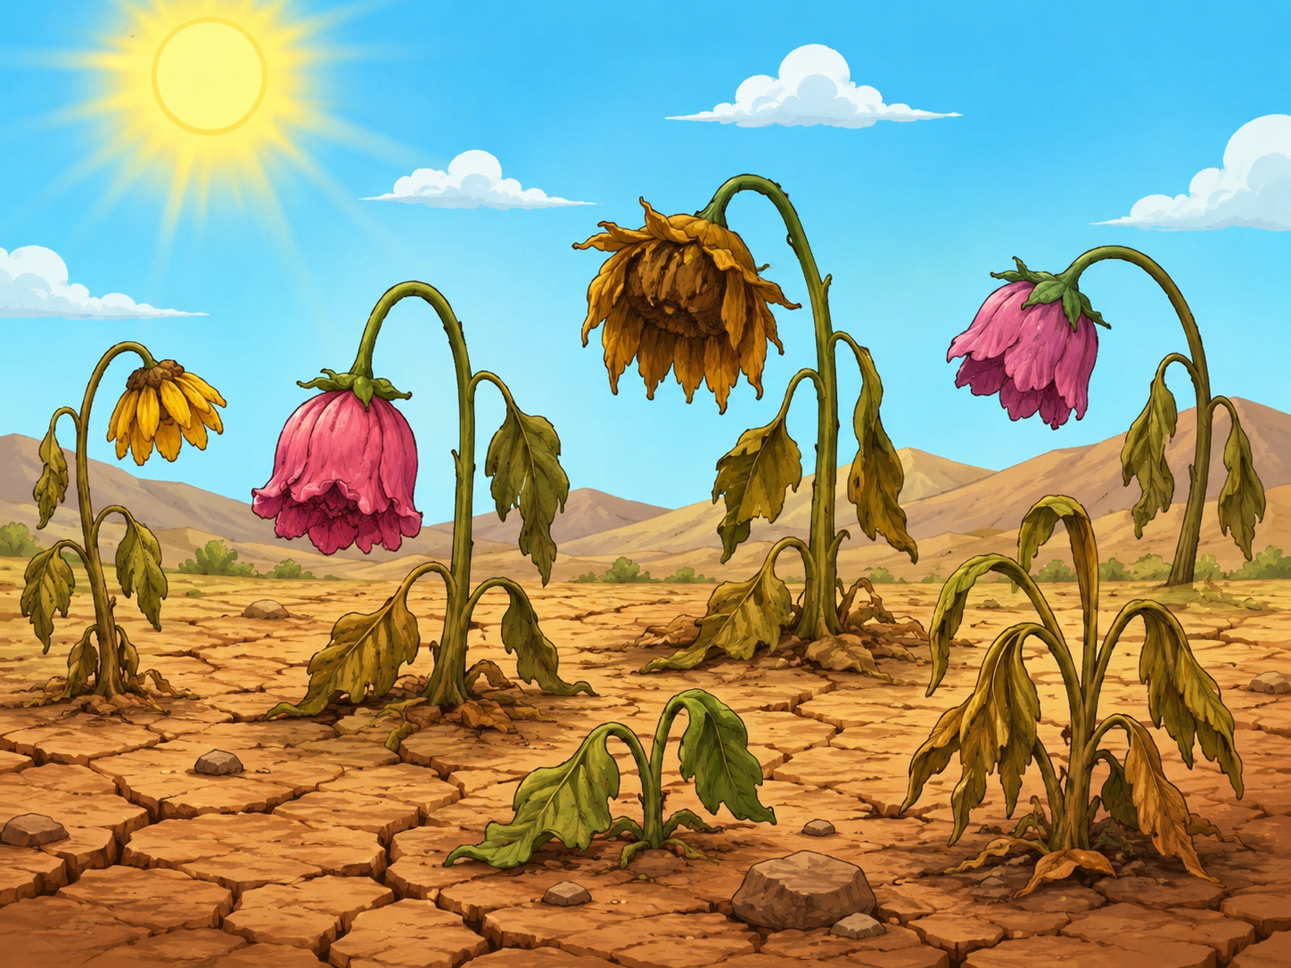
فكروا في حل اللغز التالي:
فسحة تربوية
أَنا أَجْعَلُ ٱلْأَرْضَ يابِسَةً، بِسَبَبي تَذْبُلُ ٱلنَّباتاتُ وَيَعْطَشُ ٱلْإِنْسانُ وَٱلْحَيَوانُ. مَنْ أَكونُ؟
تَذْبُلُ : تَصْفَرُّ وَتَفْقِدُ نَضارَتَها.

Slide 38
انتبهوا. الحل هو: الجفاف.
فسحة تربوية
اَلْجَفافُ
مَنْ يَذْكُرُ آثاراً لِلْجَفافِ؟
-يَقِلُّ الْماءُ؛
-تَجِفُّ الْأَنْهارُ وَالْوِدْيانُ؛
-تَذْبُلُ وَتَيْبَسُ الْأَشْجارُ؛
-يَعْطَشُ الْإِنْسانُ وَالْحَيوانُ؛
...

Slide 39
قراءة
قراءة: النص (كنز الطبيعة الجزء 2)
  التوقع والتحقق.
  القراءات الفردية.
  الفهم العام.

Slide 40
اليوم سنواصل قراءة النص "كنز الطبيعة" الجزء الثاني. قبل ذلك نتذكر مضامين الجزء الأول.
اختــتام الحــصة
قراءة
استـماع وتحدث
افتتاح الحصة
كَنْزُ ٱلطَّبيعَةِ

Slide 41
من يذكرنا بمضمون الجزء الأول مستعينا بالأسئلة التالية؟
اختــتام الحــصة
قراءة
استـماع وتحدث
افتتاح الحصة
- ما هِيَ بَعْضُ ٱسْتِعْمالاتِ ٱلْماءِ؟
- لِماذا يُعَدُّ ٱلْماءُ أَساسَ ٱلْحَياةِ؟
- ما مَصادِرُ ٱلْمِياهِ ٱلْعَذْبَةِ؟
- ما ٱلْفَرْقُ بَيْنَ ٱلْماءِ ٱلْعَذْبِ وَماءِ ٱلْبَحْرِ؟

Slide 42
قبل أن نقرأ النص، نتعرف معاني الكلمات التالية التي ستصادفونها في النص.
اختــتام الحــصة
قراءة
استـماع وتحدث
افتتاح الحصة
بُخارٌ
تَسَرَّبَ
هَدْرٌ

Slide 43
انتبهوا، من يقرأ معنى «هَدْرٌ»؟ (تلميذان).
اختــتام الحــصة
قراءة
استـماع وتحدث
افتتاح الحصة
هَدْرٌ (هَدَرَ يَهْدِرُ): تَضْييعٌ

Slide 44
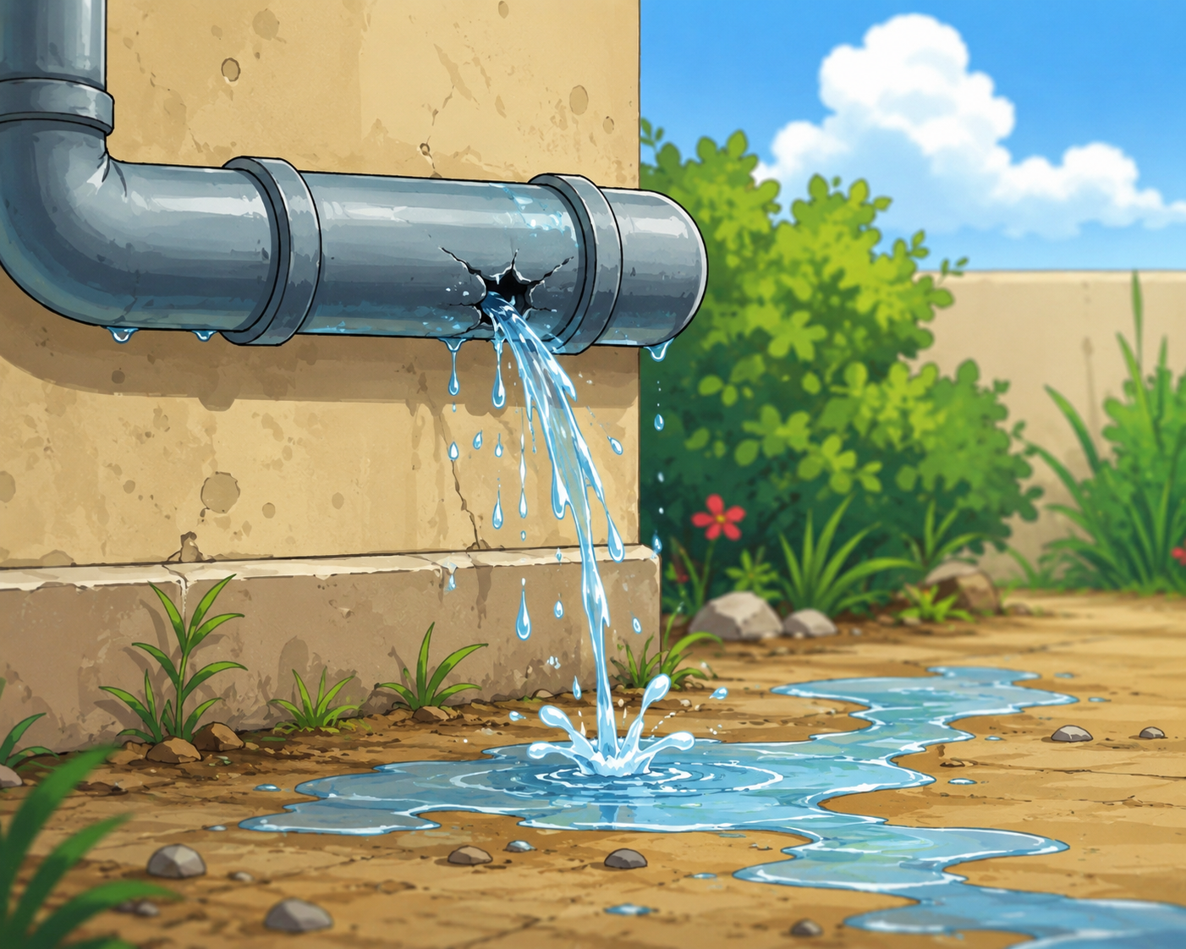
من يقرأ معنى «تَسَرَّبَ الْماءُ»؟ (تلميذان)
اختــتام الحــصة
قراءة
استـماع وتحدث
افتتاح الحصة
تَسَرَّبَ ٱلْماءُ: سالَ ٱلْماءُ وٱنْسابَ.
يَتَسَرَّبُ ٱلْماءُ مِنَ ٱلْأُنْبوبِ.

Slide 45
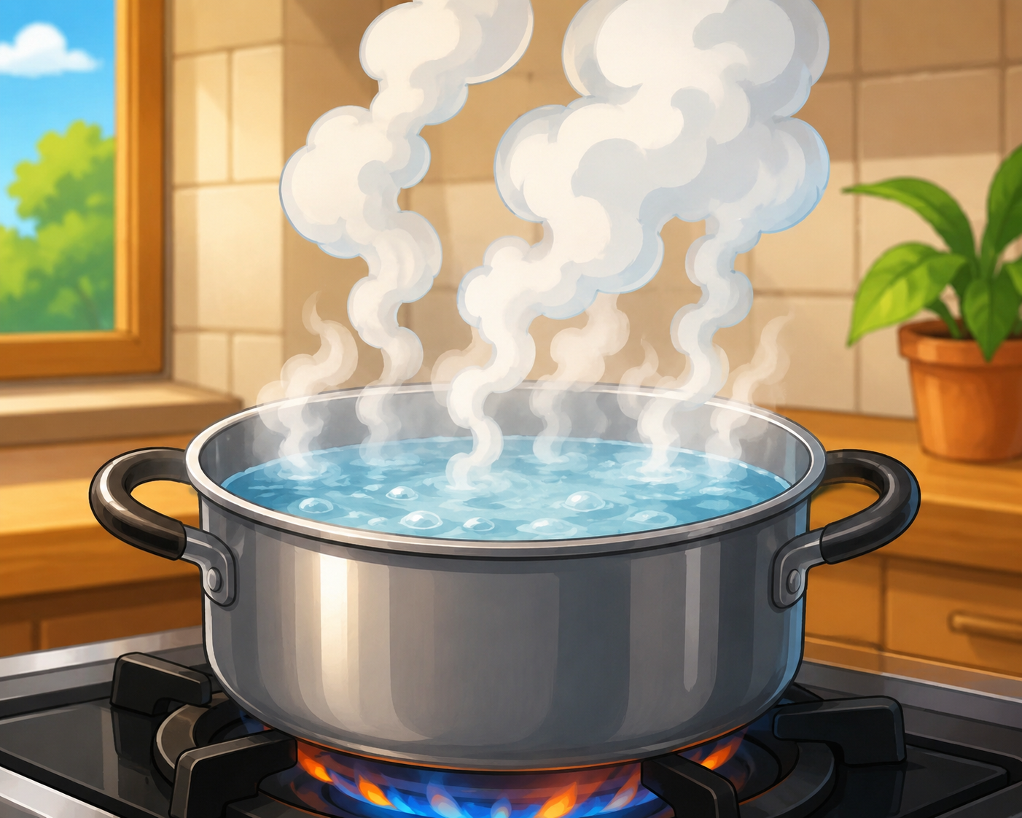
من يقرأ معنى «بُخارٌ»؟ (تلميذان)
اختــتام الحــصة
قراءة
استـماع وتحدث
افتتاح الحصة
بُخارٌ: ما يَصْعَدُ كَالدُّخانِ مِنَ ٱلْماءِ ٱلسّاخِنِ.

Slide 46
من يقرأ المفردات التي شرحناها؟
اختــتام الحــصة
قراءة
استـماع وتحدث
افتتاح الحصة
بُخارٌ
تَسَرَّبَ
هَدْرٌ

Slide 47
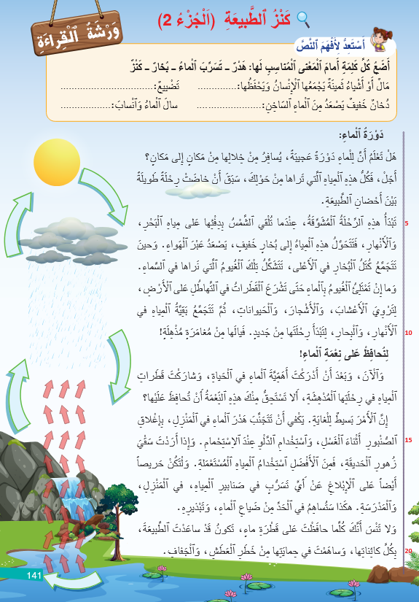
من خلال الصور والعنوان، اكتبوا توقعاتكم حول المعلومات التي سيقدمها النص.
اختــتام الحــصة
قراءة
استـماع وتحدث
افتتاح الحصة
أَتَوَقَّعُ أَنْ يَتَحَدَّثَ ٱلنَّصُّ عَنْ ...

Slide 48
سأعين ثنائيا ليتقاسم معنا توقعه؟ ما الذي جعلكما تتوقعان ذلك؟
يحتفظ بالتوقعات إلى حين التحقق منها.
اختــتام الحــصة
قراءة
استـماع وتحدث
افتتاح الحصة
أَتَوَقَّعُ أَنْ يَتَحَدَّثَ ٱلنَّصُّ عَنْ ...

Slide 49
خذوا الصفحة 141، سنقرأ النص. تابعوا معي جيدا.
اختــتام الحــصة
قراءة
استـماع وتحدث
افتتاح الحصة

Slide 50
ستقرؤون. من يقرأ البيتين الأولين؟ آخر لقراءة المقطع الثاني؟ ثالث للمقطع الثالث؟ ...
اختــتام الحــصة
قراءة
استـماع وتحدث
افتتاح الحصة

Slide 51
نعود إلى توقعاتنا، من توقع أن يتحدث النص عن دورة الماء؟
اختــتام الحــصة
قراءة
استـماع وتحدث
افتتاح الحصة

Slide 52
سأعين من يقرأ؟– تابع(ي). -ارفعوا أيديكم حين تسمعون كلمةً لا تفهمونها. (15 دقيقة)
اختــتام الحــصة
قراءة
استـماع وتحدث
افتتاح الحصة

Slide 53
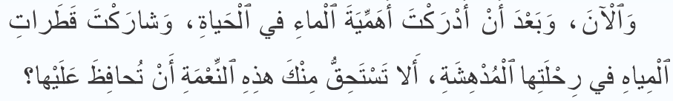
من يقرأ هذا المقطع بطلاقة وبشكل معبر؟ انتبهوا لنبر الاستفهام!
اختــتام الحــصة
قراءة
استـماع وتحدث
افتتاح الحصة

Slide 54
من يقرأ السؤال التالي؟ عودوا إلى النص وابحثوا عن الجواب. دقيقة للتفكير والبحث.
اختــتام الحــصة
قراءة
استـماع وتحدث
افتتاح الحصة
حَوْلَ ماذا قَدَّمَ ٱلنَّصُّ مَعْلوماتٍ؟

Slide 55
من يعيد الجواب في جملة مفيدة؟
اختــتام الحــصة
قراءة
استـماع وتحدث
افتتاح الحصة
تَتَحَدَّثُ ٱلْقَصيدَةُ عَنْ دَوْرَةِ ٱلْماءِ وَطُرُقِ ٱلْمُحافَظَةِ عَلَيْهِ.

Slide 56
من يقرأ السؤال الثاني؟ عودوا إلى النص وابحثوا عن الجواب.
اختــتام الحــصة
قراءة
استـماع وتحدث
افتتاح الحصة
ما ٱلْخَطَرُ ٱلَّذي سَتُواجِهُهُ ٱلْكائِناتُ إِذا لَمْ نُحافِظْ على ٱلْماءِ؟

Slide 57
نصحح. من يتقاسم إجابته؟ - صححوا
اختــتام الحــصة
قراءة
استـماع وتحدث
افتتاح الحصة
إِذا لَمْ نُحافِظْ على ٱلْماءِ سَتُواجِهُ ٱلْكائِناتُ خَطَرَ ٱلْعَطَشِ وَٱلْجَفافِ.

Slide 58
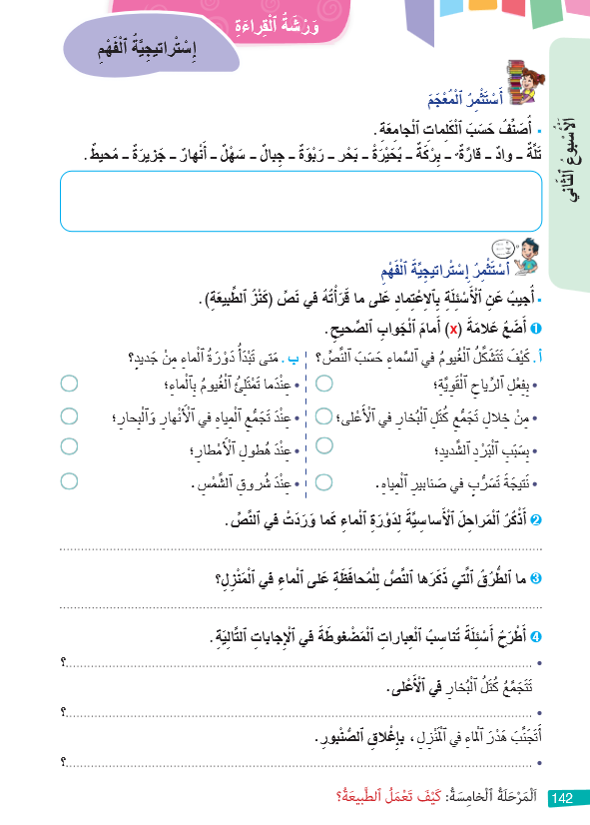
خذوا الصفحة 142. من يقرأ التعليمة؟ ما المطلوب؟
اختــتام الحــصة
قراءة
استـماع وتحدث
افتتاح الحصة

Slide 59
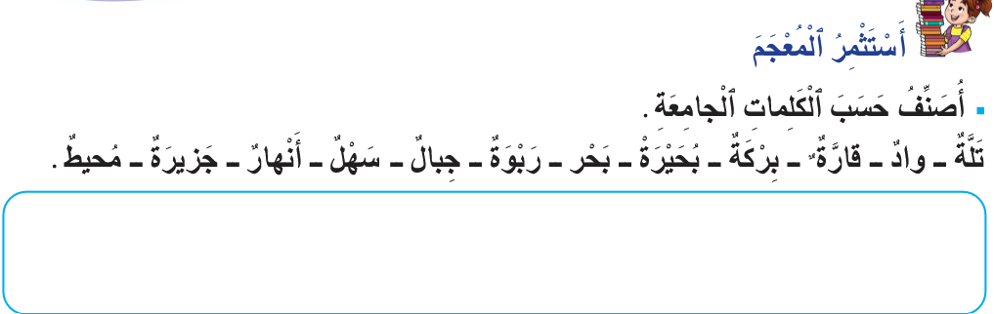
المطلوب تصنيف الكلمات تحت كلمتين جامعتين. أنجزوا (دقيقتان)
اختــتام الحــصة
قراءة
استـماع وتحدث
افتتاح الحصة

Slide 60
نصحح. ما المجموعتين اللتين يمكن تشكيلهما من الكلمات؟ ما الكلمة الجامعة لكل مجموعة؟
اختــتام الحــصة
قراءة
استـماع وتحدث
افتتاح الحصة
بِرْكَةٌ- وادٍ- بُحَيْرَةٌ- بَحْرٌ- أَنْهارٌ –مُحيطٌ: .......................
تَلَّةٌ –قارَّةٌ –رُبْوَةٌ –جِبالٌ –سَهْلٌ –جَزيرَةٌ: ....................

Slide 61

هذه إجابة أخرى. من يقرأ؟ -أكملوا التصحيح.
اختــتام الحــصة
قراءة
استـماع وتحدث
افتتاح الحصة
بِرْكَةٌ- وادٍ- بُحَيْرَةٌ- بَحْرٌ- أَنْهارٌ –مُحيطٌ:
وَسَطٌ مائِيٌّ
تَلَّةٌ –قارَّةٌ –رَبْوَةٌ –جِبالٌ –سَهْلٌ – جَزيرَةٌ:
وَسَطٌ بَرِّيٌّ

Slide 62
اختتام الحصة
اختتام الحصة
ماذا تعلمت اليوم؟
الواجب المنزلي

Slide 63
ماذا تعلمتم خلال هذه الحصة؟
اختــتام الحــصة
قراءة
استـماع وتحدث
افتتاح الحصة
قَرَأْنا نَصّاً بِعُنْوانِ ...
يُؤَدِّي هَدْرُ الْماءِ إِلى خَطَرِ ..................

Slide 64
اقرؤوا النص في بيوتكم مع تركيب المفردات في جمل.
اختــتام الحــصة
قراءة
استـماع وتحدث
افتتاح الحصة
أَقْرَأُ ٱلنَّصَّ؛
أُرَكِّبُ في جُمْلَةٍ كُلَّ كَلِمَةٍ:
هَدْرٌ – دَوْرَةُ ٱلْماءِ - تَسَرَّبَ

Slide 65


إلى اللقاء في الحصة المقبلة.
اختــتام الحــصة
قراءة
استـماع وتحدث
افتتاح الحصة

Slide 66
بناء على إنجازات المتعلمين خلال الممارسة المستقلة
ما تقديرك لنسبة التحكم في هدف الدرس؟
تسجل النسبة على صفحة اليوم من مذكرة الأستاذ.

